Slide 1
Iowa’s Students First Act
Cuentas de Ahorros Educativos
Capacitación para Padres/Guardianes

Slide 2
Agenda
Temas | Duración
¿Qué es un ESA? | 5 minutos
Criterios de Elegibilidad de ESA del Iowa Students First Act | 5 minutos
Cronología de los Padres/Guardianes | 5 minutos
Introducción a la Solicitud de Padres/Guardianes | 10 minutos
Cómo Odyssey verifica la Elegibilidad | 5 minutos
¿Cómo puedo usar mis fondos del ESA? | 15 minutos
Equipo de Servicio al Cliente de Odyssey | 5 minutos

Slide 3
¿Qué es un ESA?

Slide 4
¿Qué es un ESA?
ESA es un acrónimo para “Education Savings Account” el cual se refiere a una cuenta de ahorros para la educación.
Un ESA retiene fondos para un estudiante elegible hasta que se utilizan en gastos de educación elegibles.
Cada estado que ofrece ESA tiene diferentes reglas y pautas,según lo determina la ley.
Solicitar la inscripción en una escuela no pública acreditada de Iowa es un proceso separado de solicitar una ESA a través de la plataforma Odyssey. La inscripción en escuelas no públicas no está relacionada con la solicitud de la ESA Students First y es estrictamente entre la familia y la escuela.

Slide 5
Students First Act de Iowa ESA
Para el ESA del Iowa Students First Act, los fondos primero deben usarse para pagar la matrícula y las cuotas de las escuelas no públicas acreditadas.
Los fondos que sobran se pueden utilizar para pagar otros gastos educativos elegibles.

Slide 6
Iowa Students First Act
Criterios de Elegibilidad del ESA

Slide 7
Criterios de Elegibilidad de ESA del Iowa’s Students First Act
El estudiante es residente de Iowa.
Se inscribirá y asistirá a una escuela no pública acreditada de Iowa para el año escolar 2024-2025.
Si el estudiante asistió a una escuela no pública acreditada de Iowa durante el año escolar 2023-2024, se requiere una verificación de ingresos.
Ingreso familiar igual o inferior al 400% de las pautas federales de pobreza de 2023, $124,800 para una familia de cuatro.
Un estudiante que fue aprobado y utilizó una ESA en el
año escolar 2023-2024 no está sujeto a los requisitos de ingresos familiares para el año escolar 2024-2025.

Slide 8
Cronología de los Padres/Guardianes
Apertura
Solicitudes para Padres/Guardianes
Cierre
Solicitudes para Padres/Guardianes
Verificación (Automatizada y Manual)
Primer día para financiar las solicitudes Aprobadas
Abril 16, 2024
Junio 30, 2024
Abril, Mayo, Junio y Julio
Julio 15, 2024*
*o 30 días después de la aprobación de la solicitud, lo que ocurra más tarde.

Slide 9
Introducción a la Solicitud de Padres/Guardianes

Slide 10
Estudiantes que continúan el programa ESA
Se requieren solicitudes anuales de ESA para todos los posibles participantes de ESA.
Un estudiante que fue aprobado y utilizó una ESA en el año escolar 2023-2024 no está sujeto a los requisitos de ingresos del hogar para el año escolar 2024-2025.
Los padres/guardianes usarán la misma dirección de correo electrónico y contraseña para ingresar a su cuenta y completar la solicitud 2024-2025.

Slide 11
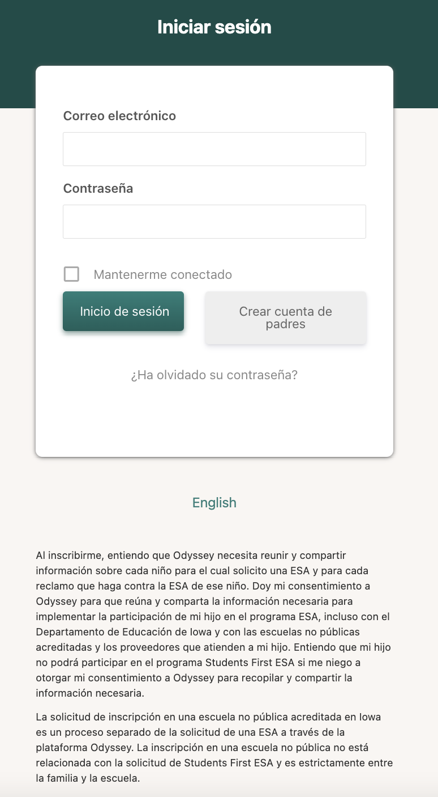
Pantalla de Inicio
La solicitud de inscripción en una escuela no pública acreditada en Iowa es un proceso independiente de la solicitud de una ESA a través de la plataforma Odyssey.
La inscripción en una escuela no pública no está relacionada con la solicitud de Students First ESA y se realiza estrictamente entre la familia y la escuela.
Lenguaje debajo de los cuadros de texto:
“Al inscribirme, entiendo que Odyssey necesita recopilar y compartir información sobre cada niño para el cual solicitó una ESA y para cada reclamo que hago contra la ESA de ese niño. Doy mi consentimiento a Odyssey para que recopile y comparta la información necesaria para implementar la participación de mi hijo en el programa ESA, incluso con el Departamento de Educación de Iowa y con las escuelas no públicas acreditadas y los proveedores que atienden a mi hijo. Entiendo que mi hijo no podrá participar en el programa Students First Act ESA si me niego a otorgar mi consentimiento a Odyssey para recopilar y compartir la información necesaria.” Solicitar la inscripción en una escuela no pública acreditada en Iowa es un proceso separado de solicitar una ESA a través de la plataforma Odyssey. La inscripción en una escuela no pública no está relacionada con la solicitud de la ESA Students First y es estrictamente entre la familia y la escuela

Slide 12
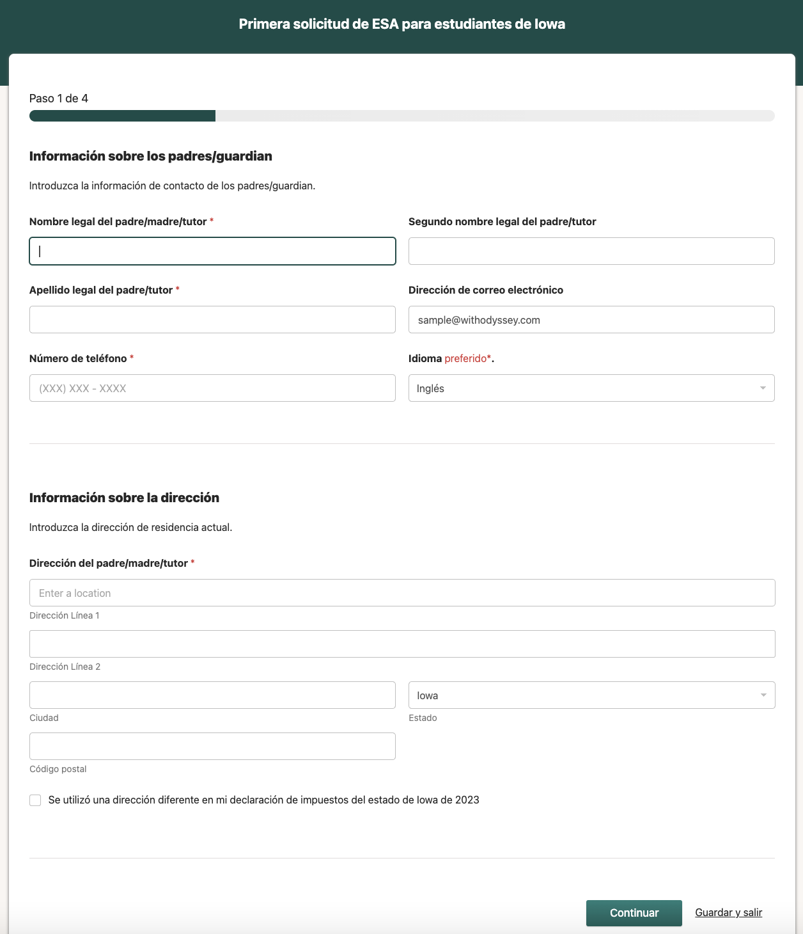
Solicitud de Padre/Guardián
Información de Padres/Guardianes
Nombre legal del Padre/Guardián
Correo electrónico
Número de teléfono
Idioma preferido
Datos del Domicilio
Dirección del domicilio actual
Si su Declaración de Impuestos del Estado de Iowa de 2023 incluye una dirección diferente, marque la caja e ingrese esa dirección.
Función Guardar y Salir

Slide 13
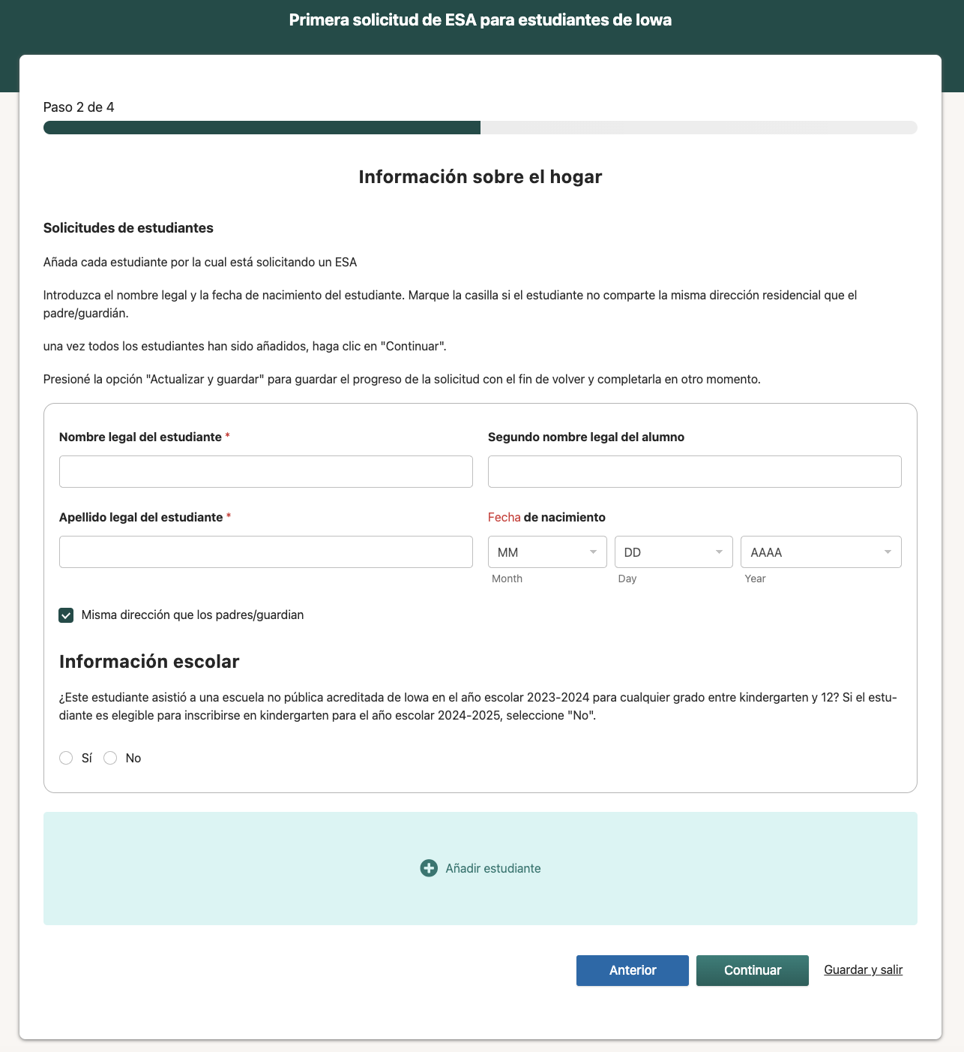
Solicitud de Estudiantes
Nombre Legal del Estudiante
Fecha de Nacimiento del Estudiante
Dirección del Estudiante
Información Escolar para el año escolar 2023-2024
¿Este estudiante asistió a una escuela no pública acreditada de Iowa durante el año escolar 2023-2024 en cualquier grado entre Kinder y Grado 12? Si el estudiante es elegible para matricularse en kindergarten para el año escolar 2024-2025, seleccione "No”.

Slide 14
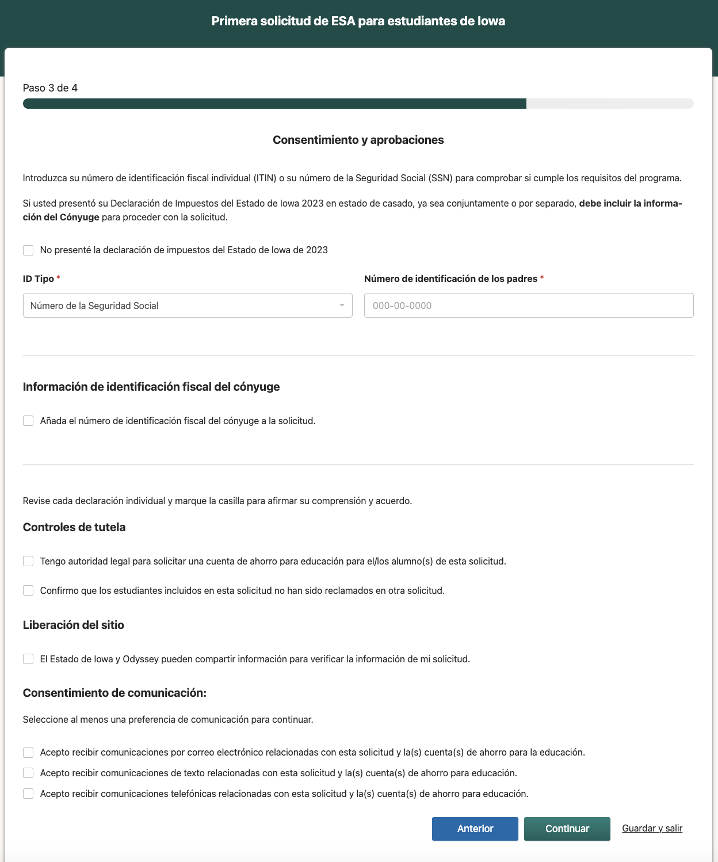
Elegibilidad del Programa
Tipo de identificación del padre/guardián y Número de identificación del padre/tutor
Tipo de identificación del cónyuge y número de identificación del cónyuge
Esta información se utilizará para verificar la residencia en Iowa, y en algunos casos verificar los ingresos, con el Departamento de Ingresos de Iowa.
Si usted no presentó una Declaración de Impuestos del Estado de Iowa 2023, por favor haga clic en la casilla de verificación.

Slide 15
Consentimiento y Aprobaciones
Comprobación de Tutela
Lanzamiento de la Plataforma
Consentimiento para la Comunicación

Slide 16
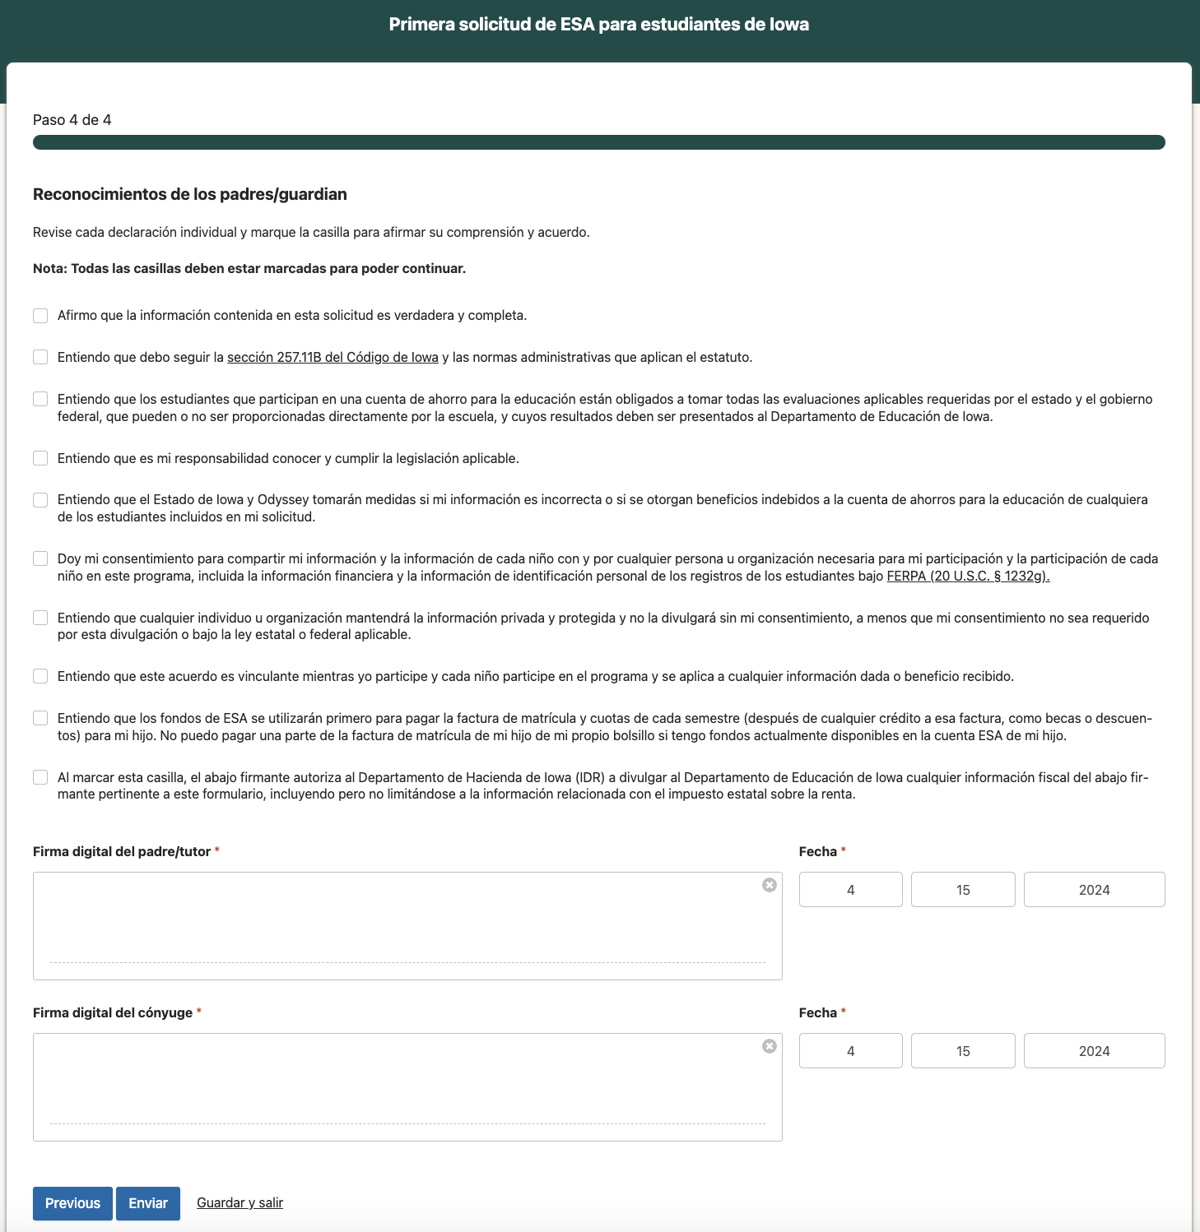
Reconocimientos de Padres/Guardianes
Revise cada declaración y marque la casilla para afirmar su entendimiento y acuerdo.
Firme electrónicamente.
Haga clic en "Enviar Solicitud" cuando haya terminado.

Slide 17
Estado de la Solicitud: Final
Aprobado
Escenario 1:
El estudiante asistió a una escuela no pública en 2023-2024
Estudiante recibió ESA en 2023-2024
La declaración de impuestos del estado de Iowa de 2023 verificó la residencia
Escenario 2:
El estudiante no asistió a una escuela no pública acreditada de Iowa en 2023-2024.
La Declaración de Impuestos del Estado de Iowa de 2023 verificó la residencia
Escenario 3:
El estudiante asistió a una escuela no pública acreditada de Iowa en 2023-2024
La Declaración de Impuestos Estatales de Iowa de 2023 verificó residencia y elegibilidad de ingresos
No Elegible
Escenario 1:
El estudiante asistió a una escuela no pública acreditada de Iowa y no tuvo una ESA en 2023-2024
La declaración de impuestos del estado de Iowa de 2023 verificó la residencia
La declaración de impuestos del estado de Iowa no verificó la elegibilidad de ingresos
La mayoría de las solicitudes se aprobarán mediante el proceso de aprobación automática.
Este proceso hará que las aprobaciones sean sencillas, directas y fáciles para los padres.
Pendiente
Su solicitud está siendo revisada. Este proceso puede durar hasta 30 minutos.

Slide 18
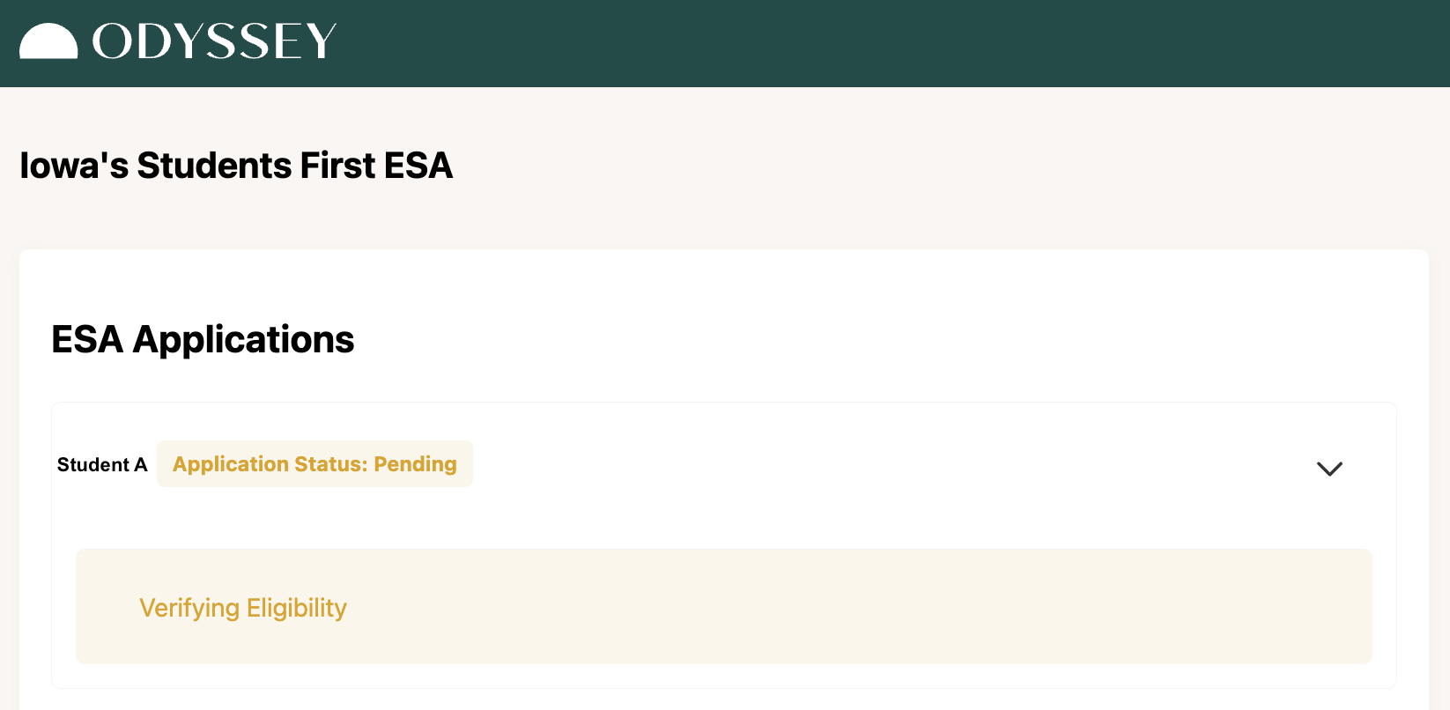
Estado de la Aplicación: Pendiente
La aplicación se actualiza con respuestas normalmente en cuestión de segundos tras su envío.
La verificación de ingresos solo se realizará para hogares con estudiantes que asistieron a una escuela no pública acreditada de Iowa en 2023-2024.
Los Estudiantes de Iowa First ESA
Aplicaciones del ESA
Estudiante A
Estado de la solicitud: Pendiente
Verificando Elegibilidad

Slide 19
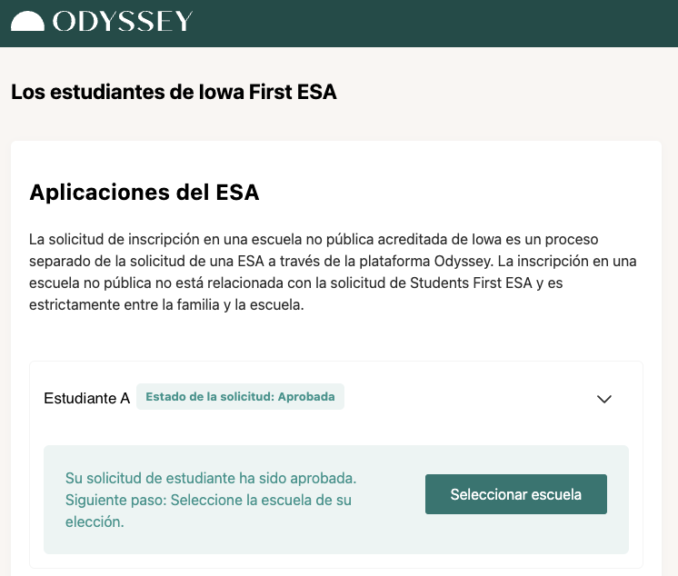
Estado de la Solicitud: Aprobado
La solicitud de matrícula en una escuela no pública acreditada de Iowa es un proceso independiente de la solicitud de una ESA a través de la plataforma Odyssey. La matrícula en escuelas no públicas no está relacionada con la solicitud de Students First Act ESA y es estrictamente entre la familia y la escuela.
El estado de la solicitud de un estudiante aparece después de su nombre.
Nuevo Este Año: Tan pronto como el estado de la solicitud cambie a "Aprobado", los padres podrán seleccionar la escuela a la que cada estudiante planea asistir para el año escolar 2024-2025.

Slide 20
Estado de la Solicitud: En Revisión
Este estado se aplicará a escenarios pocos comunes donde se pueda requerir documentación adicional y revisión manual.
Documentación Adicional Requerida
Los padres podrán subir la documentación aprobada en el portal Odyssey.
Escenario 1: No se pueden verificar los ingresos
Escenario 2: No se puede verificar la residencia
Escenario 3: No se pueden verificar los ingresos y la residencia
En Revisión Manual
La solicitud no pudo ser verificada automáticamente.
La documentación de verificación será revisada.

Slide 21
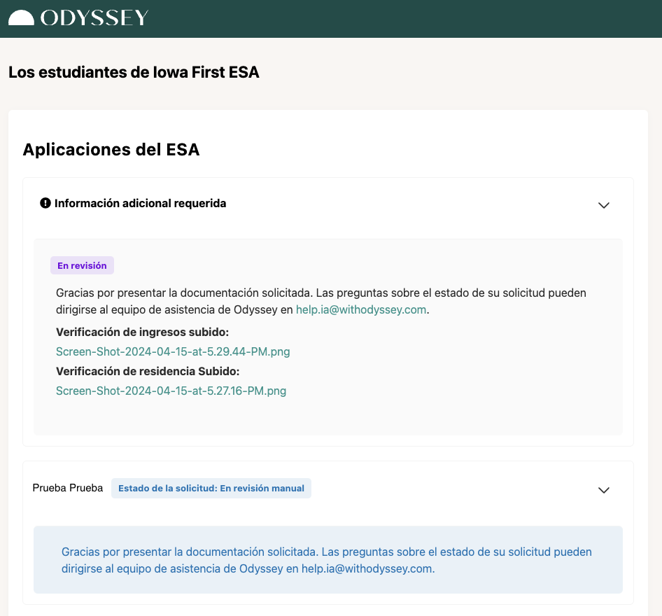
Estado de la Solicitud: Requiere Revisión Manual
Si el proceso automatizado no puede confirmar la elegibilidad, Odyssey solicitará al padre/guardián que suba documentos adicionales.

Slide 22
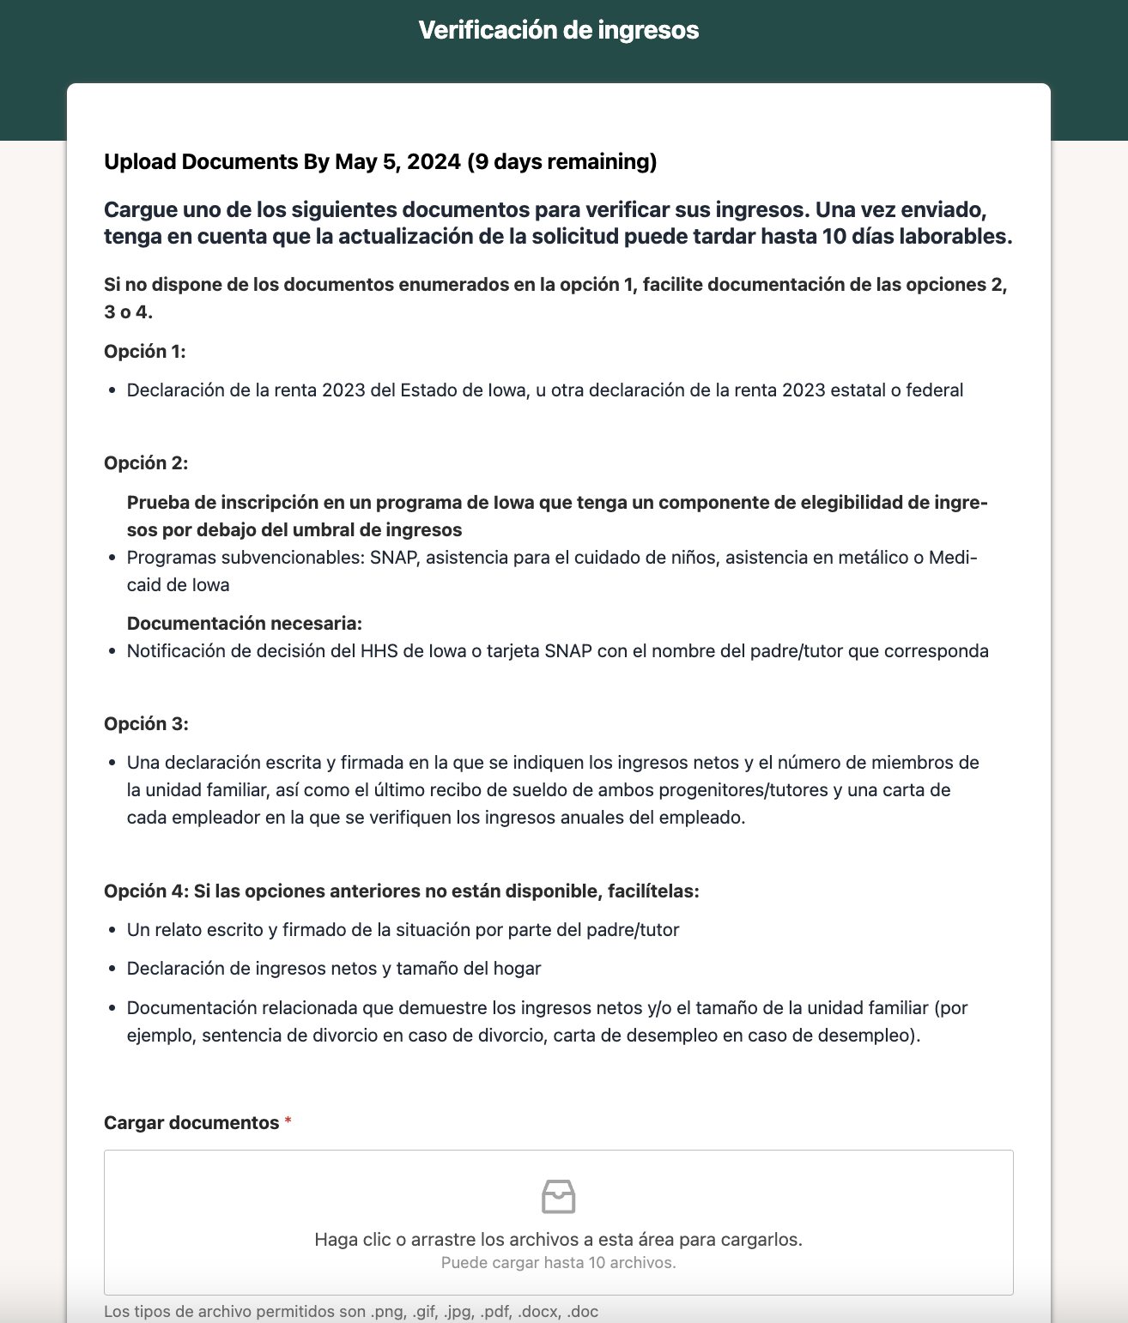
Estado de la Solicitud: Revisión Manual
Haga clic en el enlace para cargar los documentos de verificación de ingresos y residencia.
Los tipos de archivo aceptados son: png, gif, jpg, pdf, img, docx y doc.

Slide 23
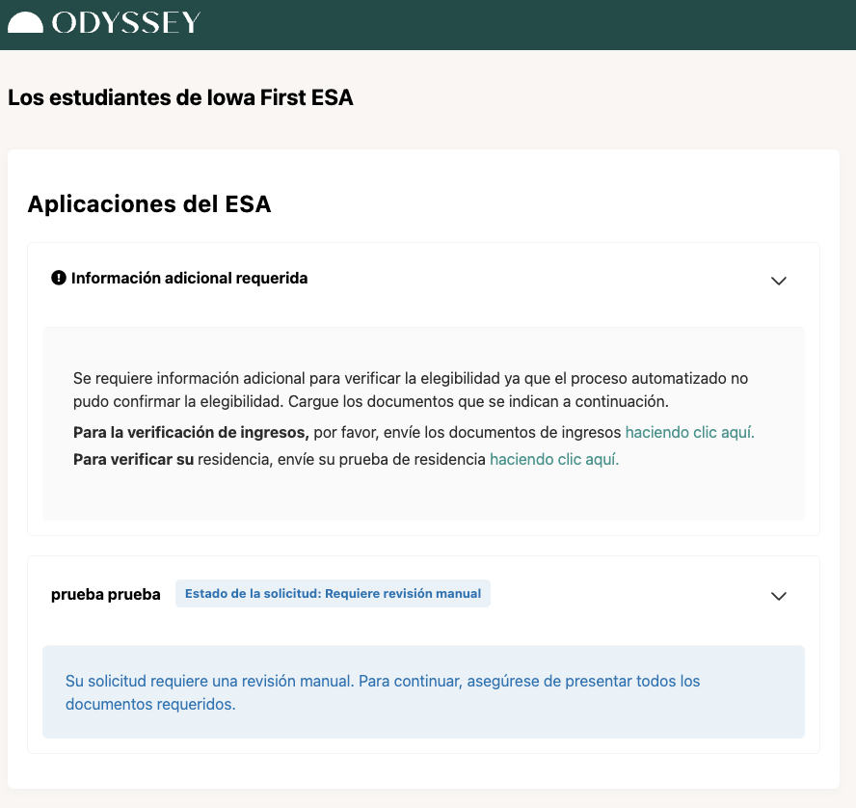
Estado de la Solicitud: Revisión Manual
Una vez cargados los documentos, el equipo de Odyssey los revisará manualmente.
Si se requiere documentación adicional, Odyssey se pondrá en contacto con el padre/guardián.

Slide 24
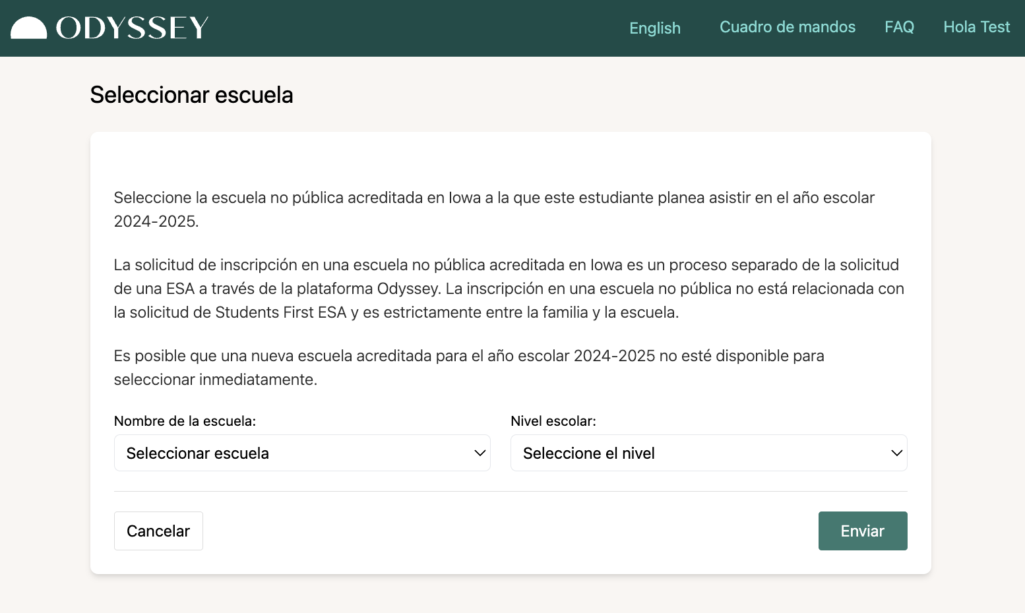
Información
Escolar 2024-2025
La solicitud de matrícula en una escuela no pública acreditada de Iowa es un proceso independiente de la solicitud de una ESA a través de la plataforma Odyssey. Inmediatamente después de ser aprobado el padre/guardián seleccionará la escuela 2024-2025 de su estudiante.
La matrícula en escuelas no públicas no está relacionada con la solicitud de Students First Act ESA y es estrictamente entre la familia y la escuela.
Para cada estudiante:
Seleccione la escuela.
Seleccionar grado.
Haga clic en "Entregar" para terminar.
Es posible que una escuela recién acreditada para el año escolar 2024-2025 no esté disponible para seleccionar de inmediato.

Slide 25
Cómo Odyssey verifica la elegibilidad

Slide 26
Cómo Odyssey Verifica la Elegibilidad
Conexión con el Sistema del Departamento de Ingresos de Iowa
Odyssey trabaja con el Departamento de Ingresos de Iowa para determinar automáticamente la residencia en Iowa y, en algunos casos, la elegibilidad de ingresos, a través de la Declaración de Impuestos del Estado de Iowa de 2023 de cada solicitante.
Esto verificará a la mayoría de los solicitantes.
Si se necesita verificación adicional
Si la verificación automática falla, el sistema de Odyssey solicitará a un padre/guardián que suba documentos de verificación adicionales para mostrar la elegibilidad de ingresos y/o residencia en Iowa.

Slide 27
Cómo Odyssey Verifica la Elegibilidad:
Residencia
Si se necesita una verificación adicional de la residencia
Si la comprobación automática de la residencia no tiene éxito, el sistema Odyssey solicitará al padre/guardián que cargue documentos de verificación adicionales.
Opción 1
Licencia de Conducir de Iowa Vigente
Opción 2
Prueba de Residencia (hipoteca actual, contrato de alquiler, factura de servicios públicos) y uno de los siguientes:
Tarjeta de Registro de Votante de Iowa.
Reclamación de Homestead Credit o Crédito Fiscal Militar sobre una vivienda en Iowa.
Cuenta corriente o de ahorro activa con dirección en Iowa.
Otros documentos y correspondencia iniciados durante períodos fiscales con una dirección en Iowa.
Opción 3:
Narración escrita y firmada por el padre/guardián que incluya una declaración de residencia en Iowa, y documentación relacionada que refleje la residencia.

Slide 28
Cómo Odyssey Verifica la Elegibilidad:
Ingreso
Si se necesita verificación de ingresos adicionales
Si la comprobación automática de los ingresos no tiene éxito, el sistema Odyssey solicitará al padre/guardián que cargue documentos de verificación adicionales. Si los documentos enumerados en la opción 1 no están disponibles, proporcione documentación de las opciones 2, 3 o 4.
Opción 1:
Declaración de Impuestos del Estado de Iowa 2023, u otra Declaración de Impuestos del Estado o Federal 2023.
Opción 2:
Prueba de inscripción en un programa de Iowa que tenga un componente de elegibilidad de ingresos por debajo del umbral de ingresos. Programa elegible:
SNAP, asistencia para el cuidado de niños, asistencia en efectivo o Medicaid de Iowa.
Documentación requerida:
Notificación de decisión del HHS de Iowa o tarjeta SNAP con el nombre del padre/guardián que coincida,
Opción 3:
Narrativa escrita y firmada indicando la declaración de ingresos netos y el tamaño del hogar, y el talón de pago más reciente de ambos padres/guardianes y una carta de cada empleador verificando los ingresos anuales del empleado.
Opción 4: Si la información anterior no esta disponible, por favor proporcione:
Una narración escrita y firmada de la situación por parte del padre/guardián.
Declaración de los ingresos netos y del tamaño de la unidad familiar.
Documentación relacionada que demuestre los ingresos netos y/o el tamaño del hogar (por ejemplo, sentencia de divorcio en caso de divorcio, carta de desempleo en caso de empleo).

Slide 29
Asistencia a la Escuela
Las escuelas deben informar a Odyssey sí se presentó una factura para un estudiante que no asistió.
Escenario:
La matrícula se facturó a Odyssey el 15 de julio, la escuela comenzó el 23 de agosto, pero el estudiante no asistió.
Los estudiantes NO son elegibles para una ESA si no asisten a una escuela no pública acreditada de Iowa.
Los fondos de ESA deben ser devueltos por la escuela para el semestre en el que el estudiante NO asistió.
La inelegibilidad de ESA no absuelve a las personas de las obligaciones financieras que hayan contraído directamente con una escuela no pública o cualquier otro proveedor.

Slide 30
¿Cómo puedo usar mis fondos del ESA?

Slide 31
Los fondos del ESA deben usarse primero para pagar la matrícula y las cuotas de las escuelas no públicas acreditadas.

Slide 32
Después de Matrícula y Cuotas . . .
Los fondos restantes del ESA se pueden usar para pagar otros gastos educativos elegibles.
Una lista del ESA - Costos elegibles y no elegibles está disponible en la página web del ESA del Departamento de Educación de Iowa.

Slide 33
Gastos Elegibles
Más allá de la matrícula y las cuotas, a continuación se proporcionan ejemplos de gastos elegibles:
Productos de Microsoft Office y Adobe
Laptops, computadoras de escritorio y tabletas
Libros de texto
Tutoría
Materiales del curso
Una lista del ESA - Costos elegibles y no elegibles está disponible en la página web de la ESA del Departamento de Educación de Iowa.

Slide 34
Gastos No Elegibles
A continuación se proporcionan ejemplos de gastos no elegibles:
Bolsos personales (p. ej., mochila, maletín para computadora portátil, cartera)
Ropa (p. ej., uniformes, sombreros)
Suministros escolares básicos (p. ej., papel, pegamento, bolígrafos, lápices, artículos de limpieza)
Cuidado de niños (p. ej., cuidado antes y después de la escuela)
Campamentos (p. ej., verano, invierno, vacaciones, atléticos)
Una lista del ESA - Gastos elegibles y no elegibles está disponible en la página web de ESA del Departamento de Educación de Iowa.

Slide 35
¿Cómo gasto mis fondos del ESA?
Las compras con fondos del ESA solo se pueden realizar a través del Mercado de Odyssey.
Cualquier compra realizada fuera del Mercado de Odyssey no es elegible y no será reembolsada.

Slide 36
¿Qué es el Mercado de Odyssey?
El Mercado de Odyssey es un mercado cerrado con proveedores elegibles, productos y ofertas de servicios aprobados específicamente para el programa ESA del Students First Act de Iowa.
Los ejemplos de proveedores en el Mercado de Odyssey incluyen:
Escuelas no públicas acreditadas de Iowa
Librerías
Tiendas de Informática/Computadoras
Terapias Educativas
Tutoría
Vendedores Locales y Nacionales

Slide 37
Equipo de Servicio al Cliente de Odyssey

Slide 38
Disponibilidad de Servicio al Cliente
Comuníquese con Odyssey para problemas técnicos.
Contamos con un equipo fantástico de servicio al cliente que tiene experiencia trabajando con padres y proveedores para ayudarlos a responder sus preguntas y solucionar cualquier problema.
Nosotros proporcionamos servicio en inglés y español por teléfono, chat y correo electrónico.
Lunes- Viernes
7am-9pm CT
Sábado- Domingo
10am-4pm CT

Slide 39
Preguntas Después de la Capacitación
Si tiene preguntas sobre la solicitud, por favor contacte al equipo de asistencia de Odyssey durante nuestro horario de servicio a:
help.ia@withodyssey.com
515-368-9564
Esta presentación de diapositivas está disponible en el sitio web del Departamento de Educación de Iowa Students First Act ESA.

